Slide 1
Работен лист по литература 6 клас
,,Художник” Веселин Ханчев
(Домашна работа)
Изготвила: Заприна Глушкова – старши учител по БЕЛ

Slide 2
Задача 1. Какво настроение поражда описанието на стаята в началото
на стихотворението?
А) мрачно
Б) радостно
В) възторжено
Задача 2. С какво художникът прави стаята „най-богата на света“?
А) с пъстри цветя
Б) с нови мебели
В) със своите картини

Slide 3
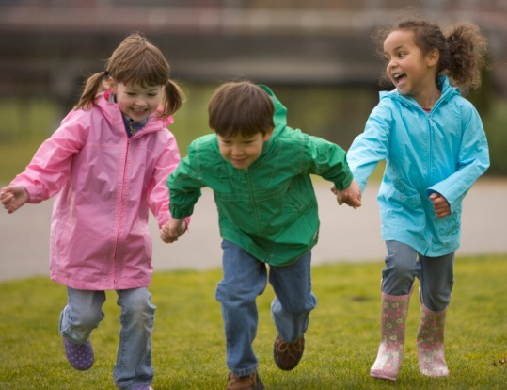
Задача 3. Какво художествено послание носи стихотворението
„Художник“?
А) Изкуството удовлетворява материалните потребности на човека.
Б) Как картините променят обстановката в стаята.
В) Мисията на твореца е сила, която изкуството притежава да
променя живота на човека.

Slide 4
Задача 4. Напиши от коя строфа е цитатът.
,,Към стените мълком той погледна
и по тях картини закачи.”
,,Закачи света и го затвори
в тези грозни четири стени”
,,Той отвори и се спря на прага.
Гледаха го празните стени.”
,,Закачи по мъртвите пустини
извори и пътища, и бряг...”
,,той превърна стаята в богата,
в най- богата стая на света.”

Slide 5
Задача 5. Отбележи с Х , ако твърдението е вярното и с /, ако
твърдението е грешно.
За да промени грозната стая, художникът я боядисва в друг цвят.
Чрез изкуството на художника става възможно светът да се вмести между четирите стени на пустата стая.
Стените на стаята са описани като живи.
Промяната на обстановката в стаята не променя настроението на човека.
Художникът е беден, защото картините са единственото, което има.
Голата празна стая е видяна от художника като „мъртви пустини“, които пораждат тягостни чувства.
В стихотворението „Художник“ се противопоставят мъртвилото на пустата стая и живата красота на изкуството, бедността на твореца и богатството на сътвореното от него, четирите стени и целия свят.
Внушението на пустота авторът постига благодарение на думите, употребени в преносно значение.

Slide 6
Задача 6. Открий в текста и запиши думи и изрази в преносно значение. Какво е тяхното въздействие?
........................................................................................................................................................................................................................................................................................................................................................................................................................................................................................................................................................................................................................................................................................................

Slide 7
Задача 7. Опитайте да създадете сами стихотворение на свободна тема!

